Slide 1


Lleno de aire.
Probablemente lleno de aire.
¿Cuál elegiría?
Parece obvio, ¿cierto? Con algo tan importante,
necesita saber lo que va a recibir. Sorprendentemente,
muchos de nuestros clientes podrían estar apostando por “posiblemente”
cuando se trata de su licenciamiento de software.
Una Guía para resellers sobre el Kit de Legalización (Get Genuine Kit (GGK)): una solución de legalización fácil para los PCs existentes de sus clientes

Slide 2
Introducción
Nuestro objetivo es ayudarle a apoyar a sus clientes que quizás compraron un PC sin un sistema operativo Microsoft ® Windows ® original o descubren que podrían tener software Windows sin licencia.
El propósito de esta presentación es dar información sobre el Kit de Legalización (Get Genuine Kit (GGK)) con el propósito que entienda la oferta y la comercialice efectivamente con sus clientes para participar en la oportunidad de negocios de legalización.
2

Slide 3
Índice
Oportunidad | 4
Escenarios de legalización | 5
Puntos sobresalientes del Kit de Legalización (Get Genuine Kit (GGK)) | 6
Descripción general de la oferta GGK | 7
GGK versus un producto de Integrador de sistemasOEM | 9
Orden y cumplimiento | 10
Proceso de instalación | 11
Empaque | 12
Siguientes pasos y recursos | 14
Preguntas más frecuentes | 15
3

Slide 4
Antecedentes: Oportunidad para software sin licencia o con licencia errónea
Impacto económico
El software pirata sigue estando entre los competidores con más altos ingresos cara a la industria, con un costo de oportunidad estimado en más de US$40 mil millones anuales*.
La piratería afecta los negocios legítimos que deben competir con quienes venden software falsificado, así que Microsoft y sus socios les pueden ayudar trabajando juntos para detenerlos.
Oportunidad de mercado
Los PCs con software Windows sin licencia continúan siendo una enorme oportunidad de ingresos para Microsoft y nuestros socios.
La base de clientes con PCs existentes que necesitan legalización debido a escenarios de software falso o sin licencia está aumentando.
Los clientes desean una solución que les permita legalizar fácilmente diversos PCs.
Los clientes quieren adquirir una solución que les sea familiar utilizando su proveedor de canal establecido.
* Fuente: Estudio anual global sobre el software pirata, mayo de 2007, Cifras del software pirara mundial de 2006, Business Software Alliance
4

Slide 5
Puntos sobresalientes del Get Genuine Kit (GGK)
GGK está disponible para uso en PC totalmente ensambladas con una copia previamente instalada falsa, pirateada, ilegal o sin licencia de Windows. GGK no se debe usar en PCs nuevos.
GGK es un híbrido entre FPP y OEM en las siguientes formas:
GGK nunca se puede usar en un PC nuevo.
Al igual que el FPP, Microsoft ofrece sop9orte y no hay derechos para uso de versiones anteriores.
Los bits reales de software de los bits FPP no borrarán el disco duro en la instalación.
Al igual que el software para OEM, la licencia no es transferible e incluye un Certificado de autenticidad (COA).
GGK está disponible en todo el mundo a través de los distribuidores Autorizados OEM de Microsoft y se ofrece a los clientes comerciale que por lo generl necesitan menos cantidades y prefieren no firmar un acuerdo de legalización.
No es una oferta de Licenciamiento por volumen por lo que no requiere un compromiso con Microsoft y el comprador es anónimo para Microsoft.
Software Assurance (SA) se puede adquirir dentro de los 90 días siguiente a la compra de la licencia completa.
5

Slide 6
Escenarios típicos de legalización del cliente
Estos y otros escenarios son demasiado comunes y pueden resultar en software Windows sin licencia o falsificado en los PCs de los clientes.
La necesidad de legalización ocurre cuando el cliente:
Instaló software Windows usando Claves de licencia por volumen (VLK) filtradas o robadas.
Descargó software en línea o de fuentes desconocidas o de falsificación.
Adquirió PCs sin un sistema operativo preinstalado y después usó un contrato de Licencias por volumen para instalar Windows.
Compró PCs sin ediciones de Windows Vista® Home Premium, Home Basic, o Starter y después usó un contrato de Licencias por volumen para actualizar a Windows Vista Business o Windows Vista Ultimate.
Intentó ahorrar costos al realizar actualizaciones de las tarjetas madre en el lugar sin adquirir nuevas licencias Windows en esos PCs.
6

Slide 7
Descripción general de la oferta GGK
Los siguientes idiomas están disponibles para GGK:
Windows Vista Business y Windows XP Professional:
Ruso, inglés, español, turco, portugués, italiano, brasileño, coreano, chino simplificado, polaco, holandés, danés, sueco, francés, hebreo, checo, húngaro, árabe
Windows XP Professional únicamente
Japonés, chino tradicional de Hong Kong, alemán, griego
Países piloto del SKU GGK Windows Vista Home:
Windows Vista Home Premium:
Portugués - Brasil
Windows Vista Home Basic:
Portugués - Brasil
7

Slide 8
Descripción general de la oferta GGK
A continuación se muestra un resumen de la oferta de legalización GGK
Clientes objetivo | Primario: Pequeña empresa Secundario: Consumidor en el hogar
Producto y disponibilidad | Mundial Windows XP Professional: Windows Vista Business Nov. 1 ’08
Características | Soporte al cliente proporcionado por Microsoft Paquete de 1 o de 10 COA Derechos de versión anterior NO disponibles Caja estilo DVD con medios FPP
Canal | Distribuidores OEM autorizados
Transferible | Licencia no transferible
Términos y condiciones | Sólo se puede vender en escenarios de legalización Se requiere un COA pegado SA en los siguientes 90 días
8

Slide 9

GGK versus un producto de Integrador de sistemas OEM
Es importante entender la diferencia entre el GGK y el software del integrador de sistemas OEM.
 | GGK | Software del integrador de sistemas OEM
Clientes objetivo | Clientes con PCs existentes que necesitan legalización. | Compradores de PCs nuevos con software preinstalado.
Términos | Disponible para la venta a los clientes para legalizar los PCs existentes | Disponible para venta a los OEMs para ser preinstalados en PCs nuevos únicamente
Características | Soporte al cliente proporcionado por Microsoft Paquete de 1 o de 10 COA Los derechos de versión anterior no están disponibles Caja estilo DVD con medios FPP Los bits del FPP no limpian el disco duro al momento de instalar actualizaciones* Se puede adquirir SA dentro de los 90 días siguientes | El soporte al cliente lo proporciona el OEM que preinstaló el software COA pegado al PC por el OEM Unidades sencillas preinstaladas en PCs nuevos Los derechos de versión anterior sí están disponibles Los medios acompañan al PC Los bits limpiarán el disco duro al momento de la instalación Se puede adquirir SA dentro de los 90 días siguientes
Canal | Distribuidores OEM autorizados | Distribuidores OEM autorizados
Transferible | No transferible | No se pueden transferir de un PC en el cual se preinstalaron originalmente
Otros |  | NO se puede vender para legalizar PCs existentes
9

Slide 10
Orden y cumplimiento
GGK está disponible para que los resellers lo ordenen de un distribuidor OEM Microsoft autorizado en paquetes de 1 o 10 licencias.
Disponible en paquetes de 1 o 10.
Los paquetes de 10 no se pueden separar para su venta y usar con varios clientes. Un paquete de 10 se debe vender a un solo cliente expresamente para su uso.
Microsoft ofrece soporte de producto para el Get Genuine Kit. Esto difiere del software de un integrador de sistemas OEM cuyo soporte es provisto por el fabricante del PC.
La licencia NO es transferible a otro PC.
Licencia | El paquete contiene
1 | 1 etiqueta COA, 1 medios, 1 contrato de licencia para usuario final (CLUF)
10 | 10 etiquetas COA, 1 medios, y 1 CLUF
10

Slide 11
Proceso de instalación
1
El reseller adquiere un Get Genuine Kit de un distribuidor OEM Microsoft autorizado.
El reseller pega al PC, o instruye al usuario final para que la pegue, la etiqueta de certificado de autenticidad (COA).
Microsoft recomienda, pero no requiere, que en un sistema de cómputo de usuario final se realice uno de los siguientes:
Ejecute la herramienta de actualización de la Clave de producto Windows.
(consulte http://www.microsoft.com/genuine/selfhelp/PKUinstructions.aspx?dispalying=es para obtener detalles)
Realice una reinstalación de Windows.
2
3
NOTA: Ya sea el reseller o el cliente final debe realizar el Paso #3 para recibir actualizaciones, mejoras y servicios de soporte.
11

Slide 12
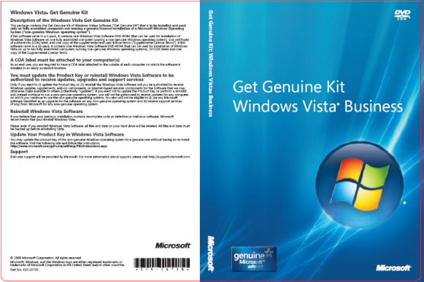
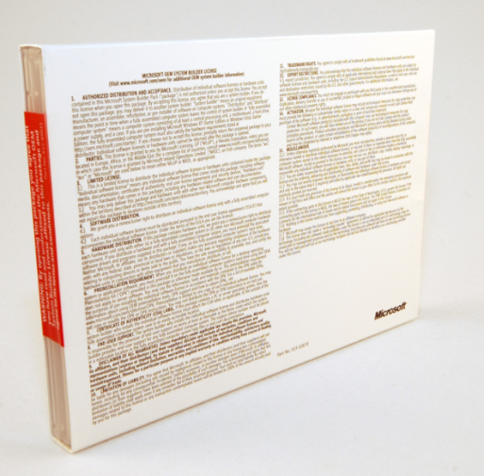
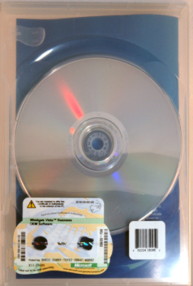
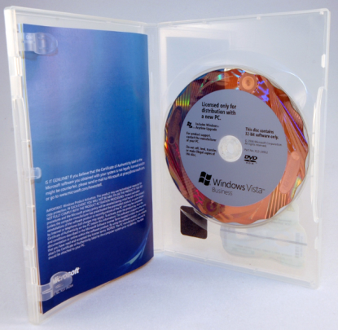
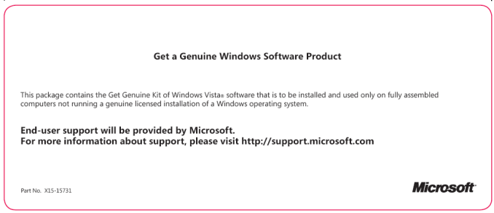
Empaque
El kit Windows Vista Business incluye:
Contrato de licencia para el proveedor de servicios
Términos complementarios de la licencia para el usuario final
Medios (DVD con holograma de extreme a extremo)
Etiquetas COA
Manual
Dentro de la funda, el empaque luce así**:
Funda exterior con licencia de romper el sello*:
Etiqueta que describe el producto y política de soporte:
*Nota: Una vez que se ha roto el sello de la licencia,
esto constituye aceptación de los términos de la misma
**Sólo muestra, las imágenes son únicamente de GGK para Windows Vista
12

Slide 13
Siguientes pasos y recursos
¡Asegúrese de entender el Get Genuine Kit para que sus clientes puedan aprovechar esta solución de legalización sencilla para Windows!
Invierta tiempo para conocer más sobre GGK
Impulse la conciencia y la legalización de la base instalada de PCs de sus clientes.
Informe a sus clientes por qué es importante usar únicamente software Windows original.
Para conocer más recursos sobre GGK y obtener el volante para el cliente, visite: http://oem.microsoft.com/getgenuinekit (ingles)
http://www.microsoft.com/latam/socios/oem/licenciamiento (español)
http://www.microsoft.com/latam/original/legalizacion (español)
13

Slide 14
Preguntas más frecuentes
P.
¿Por qué ofrece Microsoft el GGK?
Dada la oportunidad de enfocarse a un gran número de PCs sin licencia (UPCs), el GGK permite que el amplio canal de resellers ofrezca una solución de legalización fácil y anónima para los clientes.
¿Cuál es la diferencia entre el GGK y una licencia de OEM?
El GGK es una solución de legalización para Windows para los PCs existentes. Una licencia OEM únicamente se puede usar para la preinsatlación en un PC nuevo. El GGK es similar a una licencia de OEM en que no se puede transferir a otro PC y cuenta con un COA. El GGK difiere de una licencia de OEM en que no tiene derechos para uso de versiones anteriores
y Microsoft brinda el soporte al cliente.
¿El software legalizado a través del GGK se puede inscribir en Software Assurance (SA)?
Sí. Software Assurance se puede adquirir dentro de los 90 días siguientes a la compra de la licencia completa.
R
P.
R
P.
R
14
14

Slide 15
Preguntas más frecuentes
P.
¿Qué incluye el paquete de licencia GGK?
Cada paquete de 1 o 10 licencias incluye:
Contrato de licencia para el proveedor de servicios
Términos complementarios de la licencia para el usuario final
Medios (DVD con holograma de extreme a extremo)
Etiquetas COA
Manual
¿Necesitan los clientes instalar el software de sistema operativo Windows para estar en cumplimiento?
No, no se necesita instalar el software. Sin embargo, Microsoft recomienda que en el PC del usuario final se realice una de las siguientes actividades para ser elegibles para soporte:
Actualice la clave de producto (consulte http://microsoft.com/genuine/selfhelp/PKUinstructions.aspx?displayin=es )
Realice una reinstalación de Windows.
Ya sea el reseller o el cliente final debe realizar el Paso #3 para recibir actualizaciones, mejoras y servicios de soporte.
R
P.
R
15

Slide 16
Preguntas más frecuentes
P.
¿Qué se deba hacer con la etiqueta del COA?
El COA se debe pegar en el PC en un área visible para que la licencia de software sea legal. El COA se mantiene en el PC como prueba de licencia. El software no es transferible a otro PC.
¿Qué sucede con la etiqueta del COA si el cliente vende el hardware del PC?
El COA se mantiene en el PC como prueba de licencia. Al igual que el software del OEM, el GGK no es transferible a otro PC.
¿Quién brinda el soporte para el GGK?
Microsoft ofrece el soporte para el GGK.
R
P.
R
P.
R
16

Slide 17
Preguntas más frecuentes
¿Existe una solución disponible para tratos de gran volumen?
Sí. El Acuerdo Get Genuine Windows para empresas pequeñas y medianas
(GGWA-SMO) está disponible a través de las Licenciamiento por volumen y el Acuerdo Get Genuine Windows para Organizaciones grandes (GGWA-LO) está disponible al contactar a Microsoft o un Reseller de cuentas grandes (LAR) para más detalles.
¿Qué otras soluciones de legalización existen?
Los clientes pueden compran un Producto completo empacado (FPP) y dependiendo de las circunstancias de cada cliente, se puede ofrecer el Kit de Ventajas Originales Windows (WGA). Visite www.microsoft.com/latam/original para obtener información sobre WGA.
P.
A
R
P.
A
A
17

